Slide 1
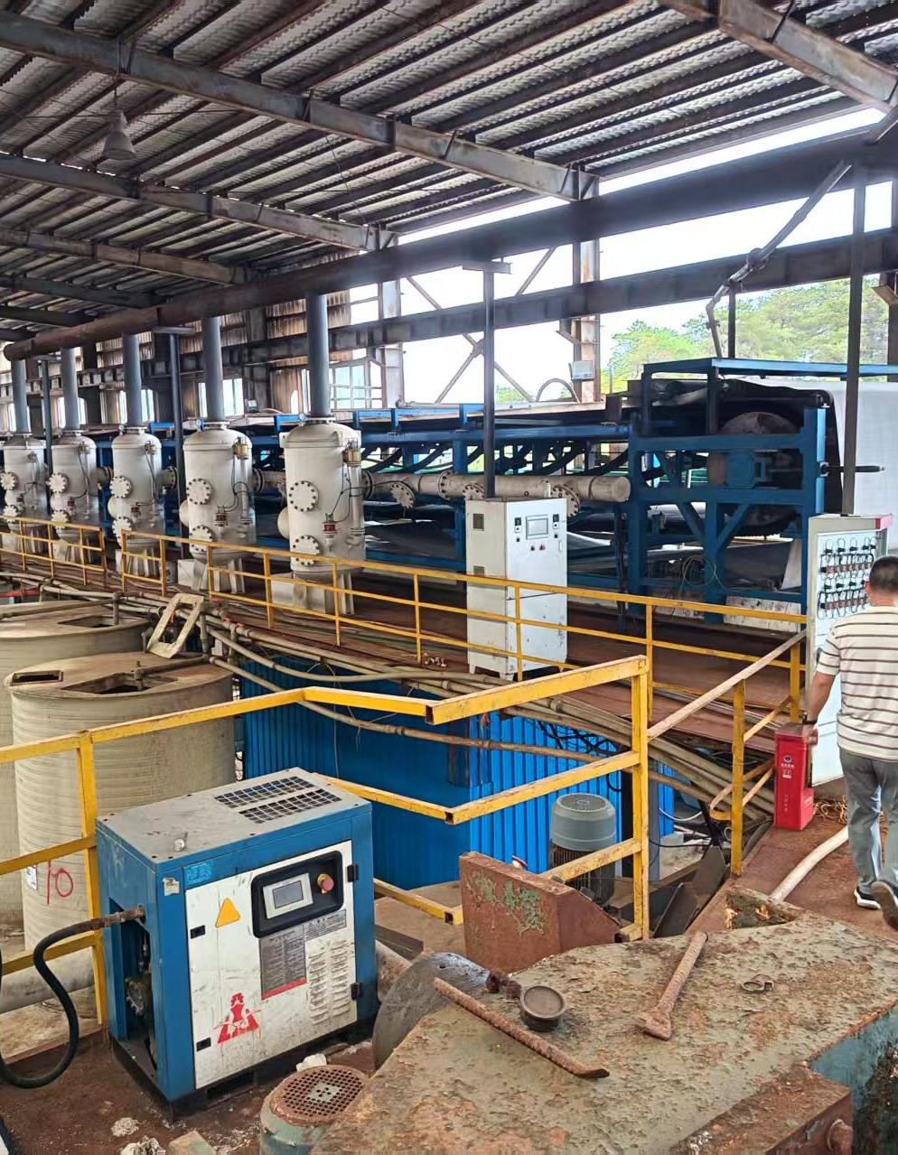
黄金资本
拟议融资主体 Defeng Solife Holdings Limited
贵州丹寨1号
黄金尾矿项目融资方案
新增1,500干吨/日产线专项融资
本轮融资规模（人民币）
1,500
万元
面向合格投资人的定向沟通材料
2026.09.30 V1.1
生产现场资料（项目方提供）
Notes:
内容依据：1号黄金尾矿融资方案_PPT逐页大纲_20260930.md，V1.1，第01页。仅涉及贵州丹寨1号矿，新增1,500干吨/日产线专项融资。
本轮拟融资人民币1,500万元。最新确认预算为建设费1,200万元、现金居间费300万元。本页金额是拟募集规模，不代表已募集完成。新增产能为设计目标，不代表已经建成或达到实测产能。
Defeng Solife Holdings Limited按MD列为拟议融资主体，正式融资授权及其与1号矿的合同和权益关系仍需落实。仅面向合格或适格投资人定向沟通，不构成公开募集、收益保证或证券发行承诺。
照片来源：用户项目资料 /Users/eleven/Desktop/金矿资料主席审核版/照片视频/1f40244217f8abb6b239c17a73ad52b6.jpg；工作素材副本 .build/strategic-cover-page1-v1/assets/project-production-site.jpg。照片为项目方提供的生产现场资料，拍摄日期和现有产线对应关系待核验，不能用作新增产线已完成的证据。

Slide 2
本轮融资概览
02
贵州丹寨1号矿，现有产线基础上的新增产能融资
本轮拟募集
新增产线设计能力
建设计划
1,500
1,500
约3个月
万元
干吨/日
人民币，含建设费与居间费
设计目标，投产后需验收验证
资金到位后组织建设及配套
资源范围 | 贵州丹寨1号矿，合同100万湿吨，保底交付70万干吨
现有基础 | 郴州现有产线：试产参考约300干吨/日，稳产目标500干吨/日
扩建目标 | 新增1,500干吨/日产线，扩建后名义总产能约2,000干吨/日
资金用途 | 建设费1,200万元，现金居间费300万元，均包含在本轮募集款内 建设覆盖设备、安装建设、相关手续及中转配套
投资方式 | 参与1号矿约定经营范围的项目收益分配，具体权益按专项协议落实
主体安排 | 拟由上市融资主体签约、收款并支付收益 正式授权及其与1号矿的权益关系待落实
项目方资料口径，尚需文件及连续生产记录核验。建设计划与设计产能不构成回款期限或收益承诺。
Notes:
依据：outputs/1号黄金尾矿融资方案_PPT逐页大纲_20260930.md，V1.1，第02页《本轮融资概览》，建设周期参考第10页。仅涉及贵州丹寨1号矿。
本轮拟募集人民币1,500万元，按用户最新确认，建设费1,200万元、现金居间费300万元，分别为80%、20%，两项均包含在募集款内。项目方已确认1,200万元建设费可满足需求。建设费内部分项与支付节点按正式预算，运营周转资金另行说明。
项目方资料：矿源合同100万湿吨，保底交付70万干吨。郴州现有产线试产参考约300干吨/日，稳产目标500干吨/日，新增线设计1,500干吨/日，扩建后名义总能力约2,000干吨/日。合同、试产数据及实际产能未在本次制作中独立核验。
约3个月是资金到位后组织建设及配套的计划，不是投资回款期限、保证投产日或分配启动日。
投资方式为参与1号矿约定经营范围的项目收益分配。根据MD，Defeng Solife Holdings Limited为拟议融资主体，签约、收款及支付收益应以正式授权和项目权益关系文件为前提。居间人仅负责介绍和服务。收益比例、池内份额、结算及退出条件须另行确认，不由本页概览确定。

Slide 3
1号矿在黄金资本体系中的位置
03
集团产业与资本布局下的生产验证和运营示范项目
产业经营体系
港美资本平台
黄金资源
提炼加工
黄金贸易
终端零售
支持黄金项目融资
及后续产业扩张
长期规划：数字证券、全球支付等，按条件推进
本轮聚焦
本轮标的
生产验证
经营数据积累
项目运营示范
贵州丹寨1号矿
验证工艺及
积累产量、成本
积累项目组织
约定的新旧产线经营范围
连续运行能力
及销售回款记录
与运营管理经验
本轮投资收益仅围绕1号矿约定范围核算
集团布局及长期规划不自动纳入本轮权益，具体合作关系与投资权益以正式文件为准。
Notes:
内容依据：outputs/1号黄金尾矿融资方案_PPT逐页大纲_20260930.md，V1.1，第03页《1号矿在黄金资本体系中的位置》。
上层展示集团围绕黄金资源、提炼加工、贸易及零售的产业经营布局，以及港美资本平台支持黄金项目融资和后续产业扩张的方案定位。该图为业务定位示意，不是法定股权、控股或已完成资金投入的证明。
下层突出贵州丹寨1号矿，按MD展示生产验证、经营数据积累和项目运营示范的作用。说明文字表达项目应承担的工作，不表示已经实现稳定生产或形成完整实绩。
数字证券、全球支付仅作为集团长期规划，按实际条件推进，不表示能力已经上线、获得审批或纳入本轮投资权益。港美资本平台不画成两家独立上市公司，本页也不对证券发行状态作判断。
本轮收益仅围绕1号矿约定范围核算。新旧线经营范围、收益起算日、分配比例和退出机制须在专项协议落实，不自动取得集团其他业务权益。

Slide 4
融资主体与项目合作关系
04
上市主体负责签约、收款与收益支付；居间人负责介绍和服务
投资款
拟议融资法律主体
合格投资人
Defeng Solife Holdings Limited
定向邀约 · 直接签约
签约、收款、资金安排、信息披露及收益支付
收益支付
DFSLY：OTC ADR代码，非法律主体名称
投资居间人
定向客户介绍、沟通及服务
资金投入
不代收投资款，不承担收益支付义务
融资授权及项目合同／权益关系待核验
贵州矿源签约主体
1号矿项目执行团队
湖南永鑫环保
矿源供应
加工合作
科技有限公司
矿源合同、提货
建设、物流、生产
及交付安排
及经营协调
郴州提炼加工合作
本图为拟议业务合作关系，不表示股权或控股关系
正式签约前核对公司文件、融资授权及其与1号矿的具体合同或权益关系；以正式文件为准。
Notes:
来源：1号黄金尾矿融资方案_PPT逐页大纲_20260930.md，第04页《融资主体与项目合作关系》。本页仅涉及贵州丹寨1号矿。
按现有方案使用Defeng Solife Holdings Limited作为拟议融资法律主体名称。正式签约前须核对公司文件、融资授权及其与1号矿之间的具体合同或权益关系。图示不证明该主体已取得矿源权益、完成融资授权或已经实施资金投入。
上市融资主体负责签约、收款、资金安排、信息披露及收益支付。箭头仅表达拟议职责和业务流向，不表示保证收益、资金托管安排或已经完成的资金流。
贵州矿源签约主体承担矿源合同、提货及交付安排；未提供其法定名称，不作推定。湖南永鑫环保科技有限公司承担郴州提炼加工合作。项目执行团队承担建设、物流、生产及经营协调。
投资居间人仅负责定向客户介绍、沟通及服务，不代收投资款、不承担项目收益支付义务。
MD所引BNY存托证券资料将DFSLY列为OTC交易的ADR。法律主体、普通股与ADR应按实际结构分别标明。该证券资料本身不证明融资主体取得1号矿权益或完成本轮融资授权。MD记录核对日期：2026年9月30日。
参考：https://www.adrbny.com/directory/dr-details/_jcr_content/root/drDetailsComponent.overview.overview.261215206.html

Slide 5
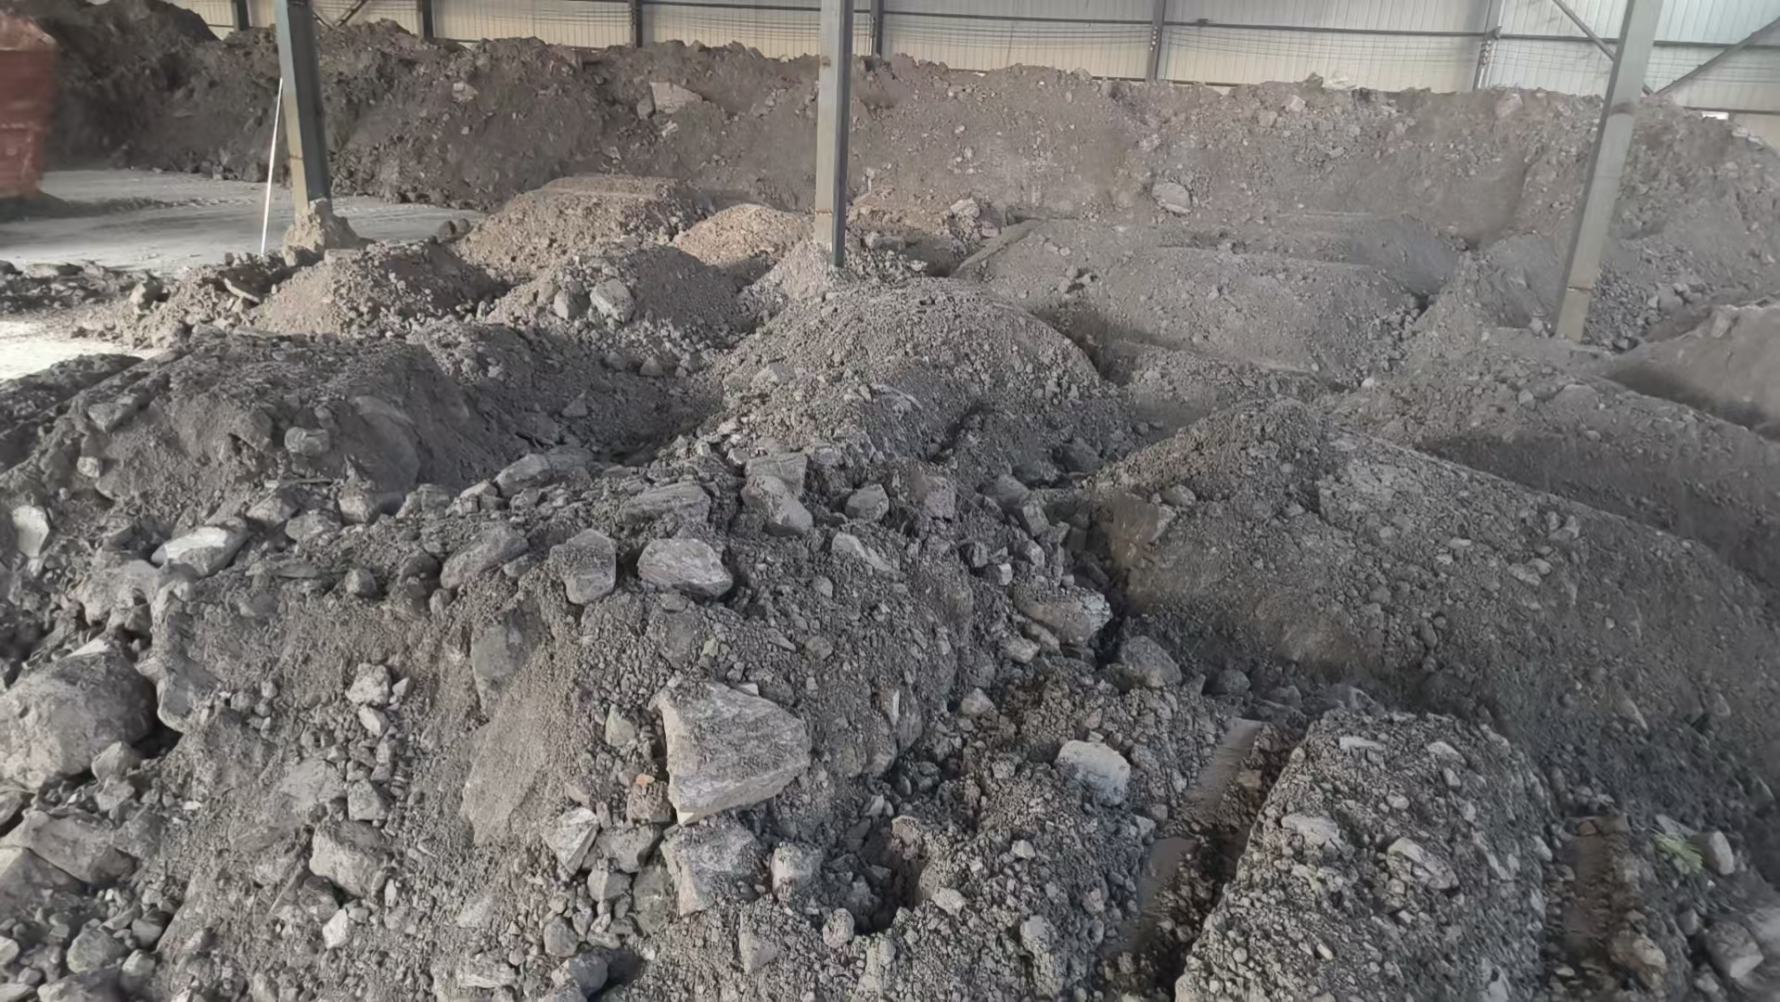
贵州丹寨矿源与合同范围
05
矿源所在地：贵州丹寨 提炼加工所在地：湖南郴州
已签约矿量
合同保底交付
100
70
万湿吨
万干吨
最低干吨交付不足时，由矿源方补矿
项目方提供的安排，相关责任按合同落实
交付进度信息
尾矿堆存资料照片
项目方提供，具体拍摄地点及日期待核验
已提货、已处理及剩余矿量，正式路演时更新
贵州丹寨
加工方向示意
湖南郴州
矿源所在地，取料及中转晒干
加工所在地，尾矿提炼
仅示意矿源与加工地关系，不表示精确矿点、厂址或实际运输路线，不含距离及运费。
Notes:
内容依据：outputs/1号黄金尾矿融资方案_PPT逐页大纲_20260930.md，第05页《贵州丹寨矿源与合同范围》。本页仅涉及1号矿。
根据MD口径：矿源位于贵州丹寨，已签约100万湿吨，合同保底交付70万干吨。二者分别为签约湿吨量和保底干吨交付量，不能相加，也不能解释为已经交付或处理完成的数量。
根据项目方提供安排，最低干吨交付不足时由矿源方补矿，相关责任按合同落实。本页不独立证明合同真实性、履约能力或可回收黄金量。正式路演前应更新已提货、已处理和剩余矿量及统计时点。
丹寨取料及中转晒干，再运至湖南郴州提炼。下部仅表达两个所在地及加工方向的关系，不是地理比例图或运输路线图。未提供精确矿点、厂址和运输方案，不作推定，不标注未经核验的距离和运费。
照片来源：/Users/eleven/Desktop/金矿资料主席审核版/照片视频/c0bc7059b1ad19672f6bd3bc4e3226b9.jpg。项目方提供的尾矿堆存场景，具体拍摄地点、拍摄日期及与1号矿批次的对应关系待核验。不能把该照片作为丹寨矿区实景、全部合同矿量、品位、产量或收益的证明。

Slide 6
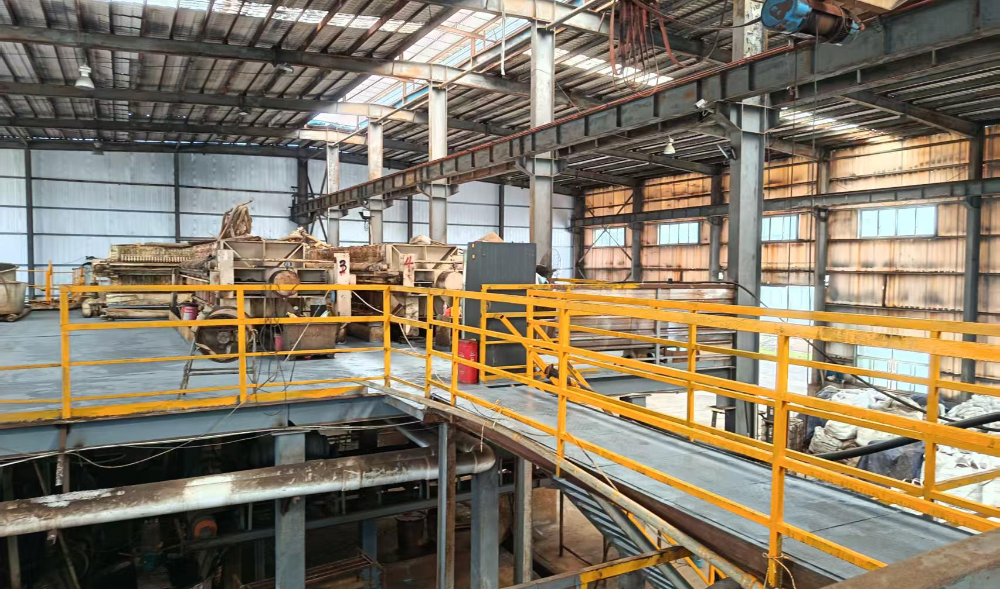
现有提炼厂与生产进度
06
资料版本：2026.09.30 生产状态统计日期：待补充
现有设备调试
具体完成状态及调试记录待核验
试产参考处理量
300
约
干吨/日
稳产目标
500
干吨/日
生产现场资料照片（项目方提供）
计划经过2—3轮活性炭吸附周期
拍摄日期：待补充 设备名称：待核对
逐步验证稳定运行能力
待补核验资料：试产记录、检测结果及出金影像
试产参考量与稳产目标分别列示。照片不证明连续稳定产能或实际出金情况，生产结论以核验记录为准。
Notes:
内容依据：outputs/1号黄金尾矿融资方案_PPT逐页大纲_20260930.md，第06页《现有提炼厂与生产进度》。本页仅涉及1号矿现有提炼厂，不表示新增产线已建成。
资料版本为2026年9月30日，仅代表MD版本日期，不等于设备调试、照片拍摄或实际生产统计日期。生产状态统计日期待项目方补充。
MD给定试产参考处理量约300干吨/日、稳产目标500干吨/日。前者是参考口径而非独立核验的连续处理能力，后者是目标而非已完成结果。未给定明确调试完成状态，不自行填入已完成或正在推进的具体设备事项。
计划经过2—3轮活性炭吸附周期逐步验证稳定运行能力。吸附周期轮数不等于日数、月数或已经完成的批次，不推定周期时长或完成日期。
试产记录、检测结果、出金影像及对应日期和批次需要补充核验。待核验仅表示本页编制未取得足以确认具体结论的记录，不表示项目方没有相关资料。保留制作占位，不使用模拟数据补齐。对外正式使用前应更新资料及状态。
照片来源：/Users/eleven/Desktop/金矿资料主席审核版/照片视频/3035f57f33b3571a52b36a82c97090a9.jpg。项目方提供的生产现场资料照片，拍摄日期、设备正式名称以及与现有产线的对应关系待核验。本页不根据照片推断稳定产能、出金量或设备验收情况。

Slide 7
尾矿加工与黄金销售流程
07
丹寨提货与晒干，郴州提炼，黄金板料销售后回款核算
01
02
03
04
05
06
矿源提货
丹寨中转
干吨计量
郴州
黄金板料
回款核算
湿吨计量
及晒干
与运输
提炼加工
检测及销售
与收益分配
按湿吨记录
在丹寨中转
以干吨计量
干料入厂
板料检测后
回款后核算
提货数量
安排晒干
运至郴州
进行提炼
安排销售
按约定分配
项目方参考周期
干料入厂至形成黄金板料
约20天
销售回款时间另按交易安排确定
收益分配以实际形成可分配收益及合同约定为前提，约20天不代表回款或分配到账期限。
Notes:
内容依据：outputs/1号黄金尾矿融资方案_PPT逐页大纲_20260930.md，第07页《尾矿加工与黄金销售流程》。本页仅涉及贵州丹寨1号矿，郴州为提炼加工所在地。
六个环节按MD顺序展示：矿源提货与湿吨计量；丹寨中转及晒干；干吨计量与运输；郴州提炼加工；黄金板料检测及销售；回款核算与收益分配。每步说明用于解释对应环节，不表示所有环节均已完成或已完成合规审核。
湿吨计量采用蓝绿色，干吨计量采用金色。二者计量口径不同，本页不提供湿干转换比例，不把湿吨数量直接作为干吨处理量。
项目方参考周期约20天，仅指干料入厂至形成黄金板料，不能扩大解释为矿源提货到回款的全周期、销售回款时间或投资者分配到账期限。销售回款时间另按交易安排确定，实际周期以生产及交易记录为准。
回款核算与收益分配是后续环节。收益分配以实际产生可分配收益和合同约定为前提，本页不承诺固定收益、固定回款或固定分配时间。

Slide 8
新增产线与扩建后处理能力
08
目标与设计能力对比，均为干吨口径，非已实现处理量
单位：干吨/日
新线建成后，经验收、试运行及爬坡形成实际处理能力
物流、中转、干料库存和加工配套共同影响产能发挥
合计能力按现有线稳产目标与新增线设计能力相加，实际处理量以运行记录为准。
Notes:
内容依据：outputs/1号黄金尾矿融资方案_PPT逐页大纲_20260930.md，第08页《新增产线与扩建后处理能力》。仅涉及1号矿约定产线。
现有线稳产目标500干吨/日，新增线设计能力1,500干吨/日，扩建后名义总能力约2,000干吨/日。计算为500+1500=2000，图中合计不是第三条独立产线，不应把三根条形数值再次相加。
所有数据都是目标、设计或目标与设计相加所得名义能力，不代表已经建成或已经实现的连续产量。现有线稳产目标500干吨/日不能替代上一页约300干吨/日的试产参考口径。
新增产线建成后，需要通过验收、试运行及爬坡形成实际处理能力。物流、中转、干料库存和加工配套共同影响产能发挥。
条形图采用同一零点与线性比例，数据单位为干吨/日。实际处理量以运行记录为准，不按名义能力直接认定实际经营收益。

Slide 9
1,500万元资金用途
09
建设费与现金居间费均包含在本轮募集款内
本轮拟募集总额（人民币）
资金用途 | 金额 （万元） | 占比 | 主要内容
建设费 | 1,200 | 80% | 新产线设备采购、安装建设 与调试、相关手续、中转 晒干转运配套及验收试运行
现金 居间费 | 300 | 20% | 融资居间服务 支付条件和节点 按正式协议执行
合计 | 1,500 | 100% | 本轮完整资金安排
1,500
万元
建设费 1,200万元
现金居间费 300万元
项目方确认：1,200万元可满足建设需求
建设费内部明细、支付节点及验收依据待预算细化。生产运营周转资金的来源及衔接另行说明。
Notes:
内容依据：outputs/1号黄金尾矿融资方案_PPT逐页大纲_20260930.md，第09页《1,500万元资金用途》，以及用户明确确认1,200万元建设费足够的最新口径。本页仅涉及1号矿本轮拟融资安排。
本轮拟募集人民币1,500万元，建设费1,200万元、现金居间费300万元，均包含在本轮募集款中。算式：1200+300=1500，1200/1500=80%，300/1500=20%，80%+20%=100%。不另外叠加300万元现金居间费。
项目方确认1,200万元可以满足建设需求，本页不沿用旧1,500万元建设预算，也不据此列示300万元建设缺口。
建设覆盖新产线设备采购、安装建设与调试、相关手续、中转晒干转运配套及验收试运行。尚未明确的建设费内部分项不估算金额或绘制比例，内部明细、支付节点和验收依据按实施预算细化。
现金居间费属于融资居间服务费用，支付条件和节点按正式协议执行。本页金额为资金用途安排，不表示已支付、已完成募资或新增融资义务。
生产运营周转资金的来源及衔接另行说明，本页不默认该资金已包含于建设费或已有其他资金来源。

Slide 10
建设与投产计划
10
双线同步推进，日历日期待融资到账及工程计划明确后填入
阶段顺序示意，非等比例时间刻度
现有线
继续开展生产验证
新旧两线
运营验证
形成出金和成本记录
稳定运行后
资金到位后，建设及配套计划约3个月
新增线
结合供料情况
新线安装建设及配套
调试、验收及爬坡
安排处理计划
建设投产
按工程计划组织实施
逐步提升处理量
按名义能力满负荷运行假设
350
个满负荷
70万干吨 ÷ 2,000干吨/日 =
生产日
建设、爬坡、检修和供料波动另计。新线投产前已处理矿量需扣减。
约3个月及350天均非投资回款期限
1号矿首笔销售回款、首次分配及投资退出的时间条件需单独确认，不套用其他项目安排。
Notes:
内容依据：outputs/1号黄金尾矿融资方案_PPT逐页大纲_20260930.md，第10页《建设与投产计划》。本页仅涉及1号矿。
资金到位后，按约3个月组织新线建设及配套工作。该时长为建设计划，不是确定的完工承诺，也不是投资回款期限。安装建设之后的调试、验收、试运行及爬坡等具体衔接以工程计划为准，本页不另行推定各阶段天数。
双行时间轴上行为现有线运营验证，继续开展生产验证并形成出金和成本记录。下行为新增线建设投产，完成安装、调试及验收后逐步提升处理量。新旧两线稳定运行后，结合供料情况安排处理计划。图示表达工作顺序与并行关系，长度不代表等比例工期。日历日期待融资到账及工程计划明确后补入。
理论计算：700000干吨÷2000干吨/日=350个满负荷生产日。2000干吨/日是现有线稳产目标500与新增线设计能力1500相加所得名义能力，不是已验证的实际连续处理量。
350是满负荷运行假设下的计算值，不能直接作为自然日工期。建设、爬坡、检修和供料波动另计，新线投产前已处理矿量需扣减。后续剩余矿量、实际可用处理能力和运行天数应按记录重新核算，本页不虚构已处理数量。
约3个月和350天均非投资回款期限。1号矿首笔销售回款、首次分配与投资退出的时间条件应单独确认，不能直接套用其他项目时间安排，本页不新增投资分配或退出承诺。

Slide 11
黄金产出与经营测算依据
11
出金参考、成本假设与销售定价分别列示，干湿吨口径须统一核验
参数 | 当前口径 | 数据性质及使用边界
出金参考 | 0.8克/湿吨 | 项目方测试、试产参考，需连续生产验证 单批次测试不等于全库最低出金保证
综合成本 测算假设 | 550元/干吨 | 沿用现稿计算单位，原始资料有干湿吨混用 需统一归集口径及财务核验
黄金销售价格 | 按销售协议参考 相关市场价格结算 | 随市场及实际交易条件变化
待补核验材料
连续试产记录
对应批次检测报告
成本归集明细
报告截图待核验后补入
干湿吨比例影响
成本与处理周期
成本核对应覆盖原料、物流、中转、加工、税费、后端处置及融资等费用
须确认1,200万元建设费与300万元居间费是否计入550元/干吨。
未完成费用衔接前，不直接重复扣减，也不默认两项费用已全部包含。
Notes:
内容依据：outputs/1号黄金尾矿融资方案_PPT逐页大纲_20260930.md，第11页《黄金产出与经营测算依据》。本页仅涉及1号矿当前测算口径。
出金参考0.8克/湿吨来自项目方测试、试产参考，仍需连续生产验证。单批次参考不能解释为全库最低出金保证或已经完成的全库产出。单位为湿吨，不替换为干吨。
综合成本测算假设550元/干吨沿用现稿计算单位。原始资料有干湿吨混用，需统一费用归集口径及财务核验。本页不修正该数字或擅自推算湿干换算比例，干湿吨比例会影响成本与处理周期。
黄金销售价格按销售协议参考相关市场价格结算，随市场及实际交易条件变化。本页没有采用固定金价或即时行情，不新增市场报价。
成本核对应覆盖原料、物流、中转、加工、税费、后端处置及融资等费用，并明确1,200万元建设费、300万元现金居间费是否已经计入550元/干吨。未完成衔接前，不直接重复扣减，也不默认两项费用全部包含。项目方确认1,200万元建设费满足建设需求的口径保持不变。
右侧保留待补核验材料说明，未插入未经确认与本页参数直接对应的实测记录或检测报告截图。该说明不代表项目方不存在相关记录。正式使用前应补充对应批次、日期、计量单位及可追溯资料，不以其他矿源报告替代。

Slide 12
项目全周期经营情景
12
全库、全周期情景测算。金价为情景假设，并非实时行情
假设：100万湿吨实际对应70万干吨，出金0.8克/湿吨，综合成本550元/干吨
对应黄金量800公斤，综合成本3.85亿元
假设结算金价 （元/克） | 销售收入 （亿元） | 综合成本 （亿元） | 测算余额 （亿元）
900 | 7.20 | 3.85 | 3.35
1,000 | 8.00 | 3.85 | 4.15
1,100 | 8.80 | 3.85 | 4.95
出金敏感性
在1,000元/克下
出金每降低0.1克/湿吨
100万湿吨的销售收入
减少1亿元
仅计算收入变化，其他参数不变
测算余额尚非已核定利润，也不能直接视为投资人可分配现金
本轮实际收益需结合剩余矿量、收益起算日、资本支出、费用归集及有效权益范围核算。
沿用现稿参数，仅核对算术与单位。成本计量单位或费用覆盖范围调整后，须重算整张表。
Notes:
内容依据：outputs/1号黄金尾矿融资方案_PPT逐页大纲_20260930.md，第12页《项目全周期经营情景》。仅涉及1号矿，不引用其他项目的产出或权益条件。
假设处理100万湿吨，实际对应70万干吨，出金0.8克/湿吨，综合成本550元/干吨。本页湿干对应比例为情景假设，不能仅因合同保底70万干吨就认定实际湿干对应关系已核验。
黄金量：1000000湿吨×0.8克/湿吨=800000克=800公斤。综合成本：700000干吨×550元/干吨=385000000元=3.85亿元。
假设结算金价900、1000、1100元/克，对应销售收入7.20、8.00、8.80亿元，减去3.85亿元综合成本假设，得到测算余额3.35、4.15、4.95亿元。此表非财务审计、利润核定或投资现金分配表。金价为情景假设，不是实时市场行情。
敏感性计算：在1000元/克下，出金每降低0.1克/湿吨，1000000湿吨减少100000克黄金，对应销售收入减少100000000元=1亿元。只计算收入变化，其他参数不变，不直接等同净利润或投资人可分配收益的变化。
此为全库、全周期情景。本轮实际收益需结合剩余矿量、收益起算日、资本支出、费用归集和有效权益范围核算。测算余额尚不能直接视为投资人可分配现金。
沿用现稿参数，仅核对算术与单位。550元/干吨存在原始资料干湿吨混用及费用覆盖范围待核验事项。若计量单位或费用覆盖范围调整，整张表须重算。1,200万元建设费和300万元居间费是否计入550元/干吨须确认，未衔接前不重复扣减，也不默认全部包含。

Slide 13
1号矿投资参与方案
13
拟议条款，适用条件以1号矿专项协议确认为准
1,500万元
100万元/份
15份
本轮募集总额
拟议参与单位
拟议总份数
投资范围 | 1号矿约定的新旧产线经营范围
分红池设置 | 拟议以协议核定项目利润的30%作为分红池 是否适用于1号矿，尚待确认
本轮池内份额 | 本轮投资人取得的池内总份额及各份分配比例 以1号矿专项条款确认
签约与结算 | 上市融资主体与投资人直接签约及结算
融资份额与分红池份额须分别约定
只有本轮15份共同享有完整分红池，才可写“每份占池内1/15”。
需先确认分红池适用性、本轮取得的总份额，以及与已有参与方的分配关系。
Notes:
来源：outputs/1号黄金尾矿融资方案_PPT逐页大纲_20260930.md，第13页《1号矿投资参与方案》。本页仅涉及1号矿。
本轮募集总额1500万元。拟议参与单位为100万元/份，共15份，算术核对为100×15=1500万元。投资范围为1号矿约定的新旧产线经营范围。
内部审稿口径：拟议设置协议核定项目利润的30%作为分红池，是否适用于1号矿待确认。本轮投资人取得的池内总份额以及各份分配比例，以1号矿专项条款确认。上市融资主体与投资人直接签约及结算。
先确认1号矿是否采用30%分红池，再确认本轮投资人在该池中实际取得多少总份额，以及与已有参与方的分配关系。只有本轮15份共同享有完整分红池时，才可写每份占池内1/15。不得因100万元占融资额的1/15，直接推定其占整个分红池的1/15。
本页保留拟议条款和待确认标识。对外定稿前须以已确认的1号矿专项条款替换，不能将其他矿项目的份数、分红池和收益分配关系直接用于1号矿。

Slide 14
收益分配与权益终止机制
14
拟议机制，1号矿的适用条款尚待确认
若1号矿正式采用30%分红池
单个投资人分配额＝协议核定项目利润×30%×约定池内份额
以投入100万元为例，拟议累计结算额度为含本金200万元
累计已结算
剩余额度
权益结束
现金实际支付金额
加已交割股票结算价值
合并计入同一累计额度
200万元
减累计已结算额
累计达到200万元时
相应收益权终止
后续对应收益归上市公司
如正式采用股票结算，由投资人依约选择。股票交割后，相应尾矿收益权终止，
避免同一权益重复结算。
累计2倍不作为固定年化或按期回本承诺
分配启动及支付以实际可分配收益和回款为基础。具体结算及权益终止安排以正式协议为准。
Notes:
来源：outputs/1号黄金尾矿融资方案_PPT逐页大纲_20260930.md，第14页《收益分配与权益终止机制》。本页仅涉及1号矿。
分配公式适用前提：1号矿正式采用30%分红池。单个投资人分配额=协议核定项目利润×30%×约定池内份额。约定池内份额须由1号矿专项协议明确，不因拟议融资为15份就直接使用1/15。
拟议产品机制：累计结算达到出资额2倍时，相应收益权终止。投入100万元的示例对应含本金累计结算额度200万元，并非本金之外再支付200万元。1号矿的适用条款尚待确认。
累计已结算包括现金实际支付金额和按协议完成交割的股票结算价值，合并计入同一额度。在示例额度内，剩余额度为200万元减累计已结算额。本页未假设任意已支付金额、结算进度或收益时间表。
如正式采用股票结算，由投资人依约选择。股票交割后相应尾矿收益权终止，避免同一权益重复结算。股票交割导致相应权益终止的安排也适用，不应将图示中的累计达到200万元理解为所有结算路径的唯一权益终止条件。交割范围和累计价值以正式协议明确。
权益终止后，对应后续收益归上市公司。分配启动及支付以实际可分配收益和回款为基础。累计2倍属于拟议结算及权益终止机制，不作为固定年化或按期回本承诺。

Slide 15
现金与股票结算安排
15
1号矿拟议方案，两种结算方式均按协议选择
项目 | 现金结算 | 股票结算
选择安排 | 按协议选择 | 按协议选择
结算内容 | 实际可分配现金 | 约定证券权益
额度记录 | 实际支付金额 | 按约定价格确认的交割价值
关键条款 | 核算周期、支付时间 | 证券类别、折算价格 交割及锁定安排
现金实际支付金额与股票交割结算价值，计入同一累计结算额度
股票折算价格、选择时点及限制期限尚待明确。
普通股或ADR类别，以及交割、持有和流通条件，须在正式条款中写明。
证券来源、交割路径及届时状态须核验。现有材料不能支持随时新发或交付ADR的承诺。
Notes:
内容来源：outputs/1号黄金尾矿融资方案_PPT逐页大纲_20260930.md，第15页《现金与股票结算安排》。本页仅涉及1号矿，属于拟议方案。
现金结算：按协议选择，结算内容为实际可分配现金，额度记录为实际支付金额，关键条款为核算周期及支付时间。股票结算：按协议选择，结算内容为约定证券权益，额度记录为按约定价格确认的交割价值，关键条款为证券类别、折算价格、交割及锁定安排。
现金与按协议完成交割的股票结算价值合并计入同一累计结算额度。未交割证券不能直接视为已完成股票结算。相应尾矿收益权终止机制参见第14页及正式协议，避免同一权益重复结算。
股票折算价格、选择时点和限制期限尚待明确。交付普通股或ADR的具体类别须在正式条款写明，不能把普通股和ADR混同，也不承诺可随时交割或自由流通。
用户提供MD中记载的历史核对信息：BNY存托证券资料页面显示ADR发行簿状态为Closed for Issuances。MD注明核对日期2026年9月30日，本页未重新查询实时状态。该状态不等于对所有股票结算路径作出判断，但现有材料不支持随时新发或交付ADR的承诺。具体证券来源、交割路径及届时状态须在确定股票结算条款前核验。
MD列示的参考来源：BNY存托证券资料 https://www.adrbny.com/directory/dr-details/_jcr_content/root/drDetailsComponent.overview.overview.261215206.html 。证券信息本身不能证明融资授权或1号矿项目权益。

Slide 16

黄金金条预定权益
16
拟议附加权益，1号矿适用性及具体额度尚待确认
项目投资
100万元
取得约定额度的金条预定资格
金条采购
另付160万元
产品示意，非项目实际交付产品
预定约定参考价值200万元的金条
摄影：Martina Nolte / CC BY-SA 3.0 DE
投资款与购金款分别支付、分别记录
价格基准、锁价时点、规格、数量及交付时间，按专项协议确定。
以上金额仅为拟议权益示例，不表示投入100万元即可获得200万元黄金。
Notes:
内容依据：outputs/1号黄金尾矿融资方案_PPT逐页大纲_20260930.md，第16页《黄金金条预定权益》。
本页为1号矿拟议附加权益示例：投资100万元，取得约定额度的金条预定资格。可另付160万元，预定约定参考价值200万元的金条。投资款与购金款分别支付、分别记录，不能合并表述为投入100万元获得200万元黄金。
金条价格基准、锁价时点、规格、数量及交付时间按专项协议确定。权益是否适用于1号矿及具体额度需要在产品条款中确认。200万元为约定参考价值，不是现货报价、收益保证或承诺回购价格。
图片：Degussa Gold DSCF6419.JPG，摄影Martina Nolte，2009-09-12。真实金条产品示意，非本项目实际交付产品，不代表承诺品牌、重量、纯度、包装、数量或品牌合作。图片保持完整，仅等比例缩放。
图片来源：https://commons.wikimedia.org/wiki/File:Degussa_Gold_DSCF6419.JPG 。原文件：https://upload.wikimedia.org/wikipedia/commons/c/c7/Degussa_Gold_DSCF6419.JPG 。授权：Creative Commons Attribution-ShareAlike 3.0 Germany，https://creativecommons.org/licenses/by-sa/3.0/de/legalcode 。摄影作者及品牌不为本项目背书。

Slide 17
资金使用与收益支付路径
17
上市融资主体负责收款、资金安排及投资人收益支付
建设资金使用
1,200万元
项目资金承接主体
上市融资主体指定账户
名称及账户待确认
投资人
按项目合同及预算
Defeng Solife Holdings Limited
依约付款
记录设备采购、工程支出及凭证
拟议法律主体，授权及账户待核验
300万元
投资居间人
现金居间费，按居间协议支付
经营回款与收益支付
黄金销售收款主体
项目收益核算
上市融资主体
投资人
名称及账户待确认
回款纳入约定核算体系
Defeng Solife
Holdings Limited
依约收款
归集实际销售回款
完成可分配收益核算
收益支付
项目资金承接主体、实际销售收款主体及其合同关系，待正式资料补齐。
收益支付以实际可分配收益和回款为基础。投资居间人不代收投资款、不承担项目收益支付义务。
Notes:
内容依据：outputs/1号黄金尾矿融资方案_PPT逐页大纲_20260930.md，第17页《资金使用与收益支付路径》。主体名称衔接该MD第04页。
建设资金使用：投资人依约向上市融资主体指定账户付款。现有方案拟议融资法律主体为Defeng Solife Holdings Limited。公司文件、融资授权、指定账户以及与1号矿的权益和合同关系须核验。
融资主体按项目合同和预算安排1200万元建设资金，并按居间协议支付300万元现金居间费，合计1500万元。用户已确认1200万元建设费可行，不存在应在本页补列的300万元建设资金缺口。项目记录设备采购、工程支出及相关凭证。
项目资金承接主体及实际黄金销售收款主体的名称、账户和合同关系尚待正式材料补齐。本页明确标注待确认，不假定湖南永鑫环保科技有限公司即为上述收款或承接主体，不编造账户、监管账户、股权关系或资金已到位事实。
下方为经营回款与收益支付的业务顺序，包含核算环节，不应理解为每条箭头都是已确认的银行账户划款关系。黄金销售回款纳入约定核算体系，项目完成收益核算后，由上市融资主体向投资人支付。跨主体资金划转安排及依据仍须以合同和账户资料确认。
收益支付以实际产生可分配收益、回款和协议约定为基础。投资居间人仅负责介绍和服务，不代收投资款，不承担项目收益支付义务。

Slide 18
经营披露与项目管理
18
拟建立或落实的管理安排，按实际运行情况更新状态
1号矿月度经营报告
报告内容与更新频率
报告样式，仅展示栏目
每日
记录提货、运输、入库、投料
处理量及出金情况
栏目 | 报告内容
经营概况 | 处理量、出金情况
收支核算 | 收入、成本、现金流
库存情况 | 库存记录
收益核算 | 可分配收益、收益结算记录
变化说明 | 出金、成本、金价 建设及供料变化
每周
形成项目进度和生产影像
每月
核算收入、成本、库存
现金流及可分配收益
及时
将出金、成本、金价、建设及
供料变化反映在报告中
投资人按约定查阅经营报告和收益结算记录
本页为管理安排及报告栏目示意，不代表相关制度已全部运行。正式路演时按实际情况更新。
Notes:
内容依据：outputs/1号黄金尾矿融资方案_PPT逐页大纲_20260930.md，第18页《经营披露与项目管理》。仅涉及1号矿。
拟建立或落实的管理安排：每日记录提货、运输、入库、投料、处理量及出金情况。每周形成项目进度和生产影像。每月核算收入、成本、库存、现金流及可分配收益。投资人按约定查阅经营报告和收益结算记录。出金、成本、金价、建设和供料变化及时反映在报告中。
左侧月度报告为报告样式，只有栏目和内容范围，没有填入虚构经营数据，不表示已有实际月报、经营结果或已核定可分配收益。栏目按MD要求归类为经营概况、收支核算、库存情况、收益核算和变化说明。
正式路演前按实际运行情况更新管理安排状态。每日记录、每周影像和每月核算不自动等同于每日、每周或每月对投资人公开披露，查阅范围与方式以约定为准。每月核算也不代表每月必然产生可分配收益或到账支付。

Slide 19
项目执行团队与责任分工
19
职责按现稿列示，拟议交付事项需按专项分工确认
姓名或岗位 | 主要职责 | 拟议交付事项
程冰主席 | 项目统筹与产业资源协调 | 项目统筹安排及资源协调事项
项目执行负责人 （具体人员待落实） | 具体执行职责待明确 | 任命后明确执行任务与节点
湖南永鑫环保科技有限公司 | 加工合作方 郴州提炼加工合作 | 约定加工任务及加工记录
生产及数据负责人 （按实际任命列明） | 生产及数据管理 具体范围按任命确认 | 生产记录及经营数据
财务负责人 | 资金、成本和收益核算 | 资金、成本与收益核算记录
商务服务团队 | 投资人沟通与投后服务 | 投资人沟通与投后服务记录
未确定人员保留岗位名称。具体任命、职责范围及交付要求，以正式任命和合作协议为准。
Notes:
依据：outputs/1号黄金尾矿融资方案_PPT逐页大纲_20260930.md，第19页《项目执行团队与责任分工》，加工合作地点衔接该MD第04页。仅涉及1号矿。
MD列示：程冰主席负责项目统筹与产业资源协调。项目执行负责人具体人员待落实。加工合作方为湖南永鑫环保科技有限公司。生产及数据负责人按实际任命列明。财务负责人承担资金、成本和收益核算。商务服务团队承担投资人沟通与投后服务。
拟议交付事项为对现稿职责的工作化归纳，供专项分工确认，不代表已正式指派或已经完成：项目统筹安排及资源协调事项、执行任务与节点、约定加工任务及加工记录、生产记录及经营数据、资金成本收益核算记录、投资人沟通与投后服务记录。
生产及数据管理为按岗位名称归纳的拟议职责范围，具体内容按实际任命确认。项目执行负责人职责尚待明确，未虚构具体人员、职务履历、资质或完成业绩。程冰主席名称及称谓沿用用户指定MD，不扩展为已经独立核验的法定职务。
现有材料未提供本页所需人物授权照片，因此以原生可编辑责任表呈现。各人员仅保留与本项目有关的职责，不加入未经核验的经历。正式路演前需核验人员任命、合作协议和职责边界。

Slide 20
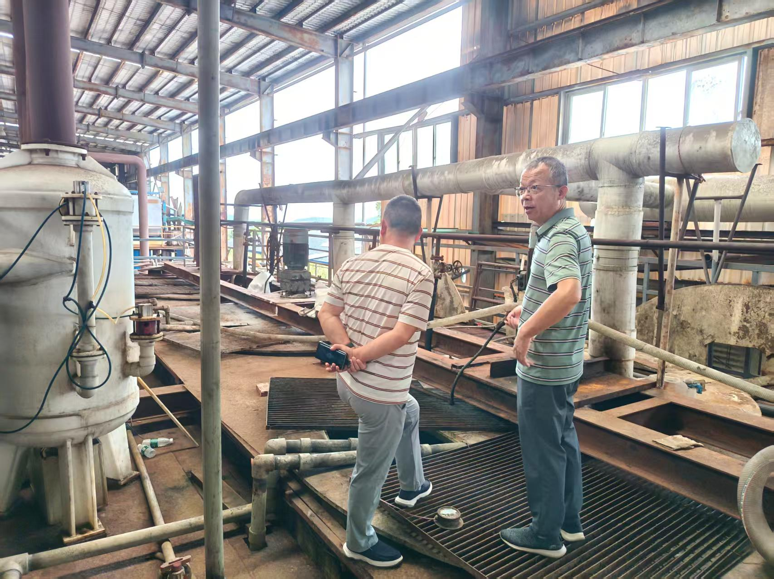
投资参与与合作流程
20
面向合格投资人定向沟通，具体参与安排以正式协议为准
01
定向沟通及投资资格确认
02
查阅项目资料，安排现场考察
03
确认参与金额、分红池份额
及结算方式
04
与融资主体签署正式协议
05
按协议完成付款及权益登记
06
接收项目报告及后续收益结算
项目方现场资料照片
拍摄时间及与现有产线对应关系待核验
贵州丹寨1号矿，新增产线专项合作
正式联系渠道
项目资料入口
预约考察方式
联系人及联系方式待补充
正式链接或二维码待补充
预约联系人及方式待补充
Notes:
依据：outputs/1号黄金尾矿融资方案_PPT逐页大纲_20260930.md，第20页《投资参与与合作流程》。仅涉及贵州丹寨1号矿新增产线专项合作。
依MD顺序列示六个步骤：定向沟通及投资资格确认；查阅项目资料并安排现场考察；确认参与金额、分红池份额及结算方式；与融资主体签署正式协议；按协议完成付款及权益登记；接收项目报告及后续收益结算。流程不代表各环节已经完成，不构成对分配金额、周期或回本时点的承诺。
分红池适用性、池内份额及结算方式仍按1号矿专项协议确认，未将15份融资直接等同每份享有分红池1/15。付款主体和收益支付责任衔接第17页。
图片来自用户项目资料：/Users/eleven/Desktop/金矿资料主席审核版/照片视频/bf4e7da1a2ff6110e3e93edff478d0d1.jpg。为项目方提供的现场资料照片，保持全图比例。拍摄时间、地点、人员身份及与现有产线对应关系待核验。未对图中人员作身份判断，不能作为新增产线已建成、已通过验收或人员背书的证据。
MD要求页尾放正式联系渠道、项目资料入口和预约考察方式，但未提供具体联系人、电话、链接、二维码或预约方式。因此保留明确待补充文字，正式对外使用前由项目方补齐并确认。

Slide 21
居间合作分工与客户服务流程
A1
1号矿合作工作页｜拟议执行分工，具体规则及责任人按合作协议落实
阶段 | 公司责任 | 居间人责任 | 交付结果
01 材料与沟通 | 提供统一项目材料 及条款说明 | 介绍客户 沟通需求 | 统一材料 客户需求记录
02 客户报备 | 共同确认报备、重复 客户认定及归属规则 | 依约报备客户 提供介绍记录 | 客户报备记录 认定及归属结果
03 项目考察 | 提供项目说明 协调现场支持 | 协调客户需求 及考察预约 | 考察安排 双方对接责任人
04 签约与到账 | 提供正式签约支持 由公司签约、收款 | 协助客户沟通 跟踪办理进度 | 协议及到账记录 双方对接责任人
05 投后沟通 | 提供项目披露 及结算信息 | 客户沟通 服务跟进 | 投后沟通记录 双方服务责任人
06 终止与衔接 | 确认后续服务承接 及对接人员 | 移交客户沟通 及服务记录 | 服务衔接清单 后续对接责任人
服务边界：居间人仅负责介绍和服务，不代收投资款、不承担收益支付义务。
Notes:
依据：outputs/1号黄金尾矿融资方案_PPT逐页大纲_20260930.md，附录A1《居间合作分工与客户服务流程》。仅涉及1号矿。
本页为公司与居间团队落实合作的内部工作页。公司提供统一项目材料、条款说明及正式签约支持；居间人负责客户介绍、需求沟通和服务。
表中六个执行阶段及交付结果，是对MD要点的拟议工作化拆分，需双方按合作协议落实，不代表已正式任命、已完成客户认定或已形成实际交付。具体责任人暂未提供，不虚构姓名或联系方式。
客户报备、重复客户认定及归属规则尚需约定。表格未设定先报先得、保护期限、跨团队归属或其他未经确认的规则；认定及归属结果应以双方约定为依据。
考察、签约、到账及投后沟通均应明确双方责任人。居间人可协助沟通与进度跟踪，但公司负责正式签约和收款，收益支付义务由公司承担；居间人不代收投资款、不承担收益支付义务。
合作终止后需明确后续服务承接人，移交客户沟通及服务记录，形成服务衔接清单。具体交接范围、时间及客户信息处理要求，以正式合作协议及适用要求为准。
本页不新增投资收益、渠道费用、客户归属或资金预算条款；所有金额、矿量、产能及合作条款保持现有确认口径。

Slide 22
1号矿渠道费用与激励安排
A2
现金服务费已纳入融资预算，额外项目收益权益另行确认
现金服务费
项目收益权益
300万元
适用性待确认
占本轮1,500万元募集总额的20%
额外5%项目权益是否适用于1号矿
仍需另行确认
支付条件与节点
按正式居间协议落实
如确认适用，从公司份额中划出
不占用投资人分红池
结算依据、税费及服务凭证
按正式居间协议明确
约定覆盖合同矿量、起算及终止条件
不视为已授予或永久权益
1,500万元融资 = 1,200万元建设费 + 300万元现金居间费
项目方已确认1,200万元建设费可以满足需求。建设支出与现金服务费分别列示、分开核算。
Notes:
依据：outputs/1号黄金尾矿融资方案_PPT逐页大纲_20260930.md，附录A2《1号矿渠道费用与激励安排》及其已确认的预算安排。仅涉及1号矿。
本轮现金居间费300万元，占募集总额1,500万元的20%。现金居间费已经包含在募集总额中，与1,200万元建设费分别列示及核算。项目方确认1,200万元建设费满足需求，不存在以1,500万元建设预算为基础推导出的300万元缺口。
现金服务费支付条件、支付节点、结算依据、税费及服务凭证，按正式居间协议落实。本页不设定未经确认的具体付款日期、结算触发条件、税率、含税口径或凭证清单。
额外5%项目收益权益是否适用于1号矿仍待确认。如另行确认适用，应按既有原则从公司份额划出，不占用投资人分红池，并约定覆盖的合同矿量、起算和终止条件。不得描述为已授予或永久权益。
现金服务费20%的基数为本轮募集总额，额外5%属于待确认的项目收益权益安排，两者基数和性质不同，不合成为25%的奖励比例。本页不确认1号矿投资人分红池比例。
本页供公司与居间团队落实合作。与投资判断有关的费用及分配安排，仍应在投资人主稿资金用途及权益条款处披露。

